Slide 1
Иммунитет. Виды иммунитета

Slide 2
«Нет в мире непонятного, многое не понято»
И.И. Мечников

Slide 3
Вопросы для беседы
1. Каков состав крови и значение крови для организма?
2.Назовите форменные элементы крови и их функции.
3.Как называется плазма крови без форменных элементов?
4.Кто открыл явление фагоцитоза?
5.Какие заболевания называются инфекционными?

Slide 4
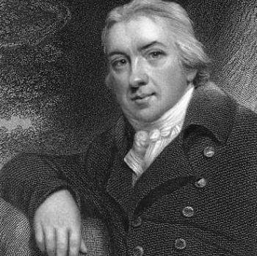
Эдвард Дженнер - английский врач и изобретатель вакцины от черной оспы
Первый руководитель
(с 1803) общества оспопрививания в Лондоне

Slide 5
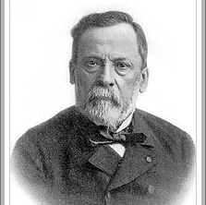
Луи Пастер Французский химик, величайший исследователь
27.12.1822-28.09.1895)

Slide 6
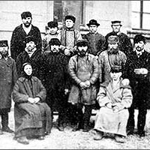
6 июля 1885 года первая прививка была сделана 9-летнему Иосифу Мейстеру по просьбе его матери.
группа русских крестьян из Смоленска, покусанные бешеным волком. Из 19 человек, прибывших в Париж, 16 были вылечены, несмотря на то, что с момента заражения до первой прививки прошло 12 дней.

Slide 7
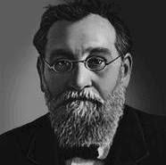
Илья Ильич Мечников Нобелевский лауреат
В 1908 г. получил Нобелевскую премию за открытие фагоцитоза

Slide 8
Иммунитет –способность организма защищать
себя от болезнетворных микроорганизмов.

Slide 9
Виды иммунитета
иммунитет
Естественный Искусственный
врожденный приобретенный активный пассивный
вакцина лечебная сыворотка

Slide 10
Иммунитет
Факторы ослабляющие иммунитет | Факторы укрепляющие иммунитет
1. Вредные привычки | 1. Здоровый образ жизни
а) алкоголь разрушает печень | а) прогулки на свежем воздухе
б) никотин | б) занятие спортом
2. Энергетическое истощение | Учет энергетических затрат организма
а) болезнь | а) крепкое здоровье
б) плохой сон | б) крепкий сон
в) неполноценное питание | в) полноценное питание
3. Стрессовое напряжение разрушает лимфоциты | 3.Спокойная обстановка в семье, школе
4. Гиподинамия | Активный образ жизни

Slide 11
Факторы укрепляющие иммунитет
Полноценное питание

